Slide 1

TRƯỜNG TIỂU HỌC VÀ THCS ĐẠI SƠN
CHÀO ĐÓN QUÝ THẦY CÔ GIÁO ĐẾN DỰ GIỜ LỚP 1/A
MÔN: TIẾNG VIỆT 1
Giáo viên thực hiện: LÊ THỊ THẮM

Slide 2

KHỞI ĐỘNG

Slide 3



TRÒ CHƠI HỘP QUÀ BÍ MẬT

Slide 4
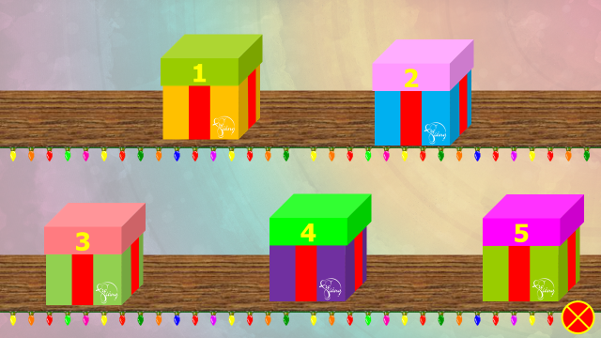
Có 5 hộp quà. Để mở được các hôp quà, em hãy đọc đúng các từ ngữ, câu và đoạn văn sau:

Slide 5











đôi dép
Hai chiếc kẹo
GO HOME

Slide 6


đầu bếp
1 chiếc kẹo
GO HOME

Slide 7


tôm tép
1 chiếc kẹo
GO HOME

Slide 8


gạo nếp
1 chiếc kẹo
GO HOME

Slide 9


Chủ nhật, mẹ nấu súp cua đãi cả nhà.
2 cai kẹo
GO HOME

Slide 10

ênh
anh
Con kênh xinh xinh, chảy qua cánh đồng.
inh
inh

Slide 11

Thứ sáu ngày 17 tháng 11 năm 2023
Tiếng Việt
Bài 57: anh ênh inh

Slide 12

Tiết 1:

Slide 13

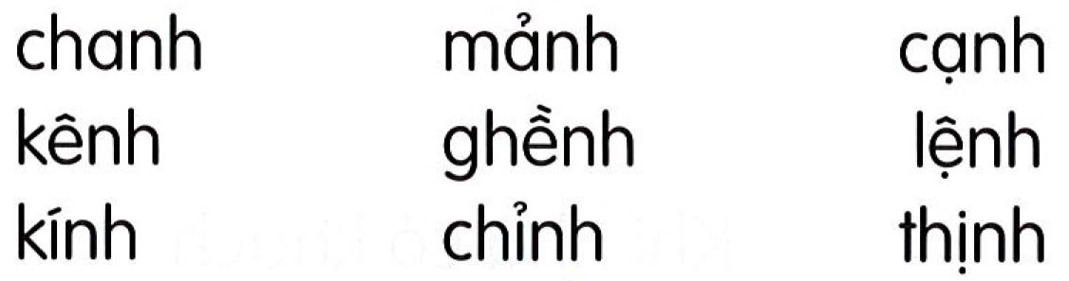
anh
ênh
inh
c
anh
cánh

Slide 14

quả chanh

Slide 15
bờ kênh

Slide 16
kính râm

Slide 17
quả chanh
bờ kênh
kính râm

Slide 18
anh
ênh
inh
c
anh
cánh
quả chanh
bờ kênh
kính râm

Slide 19

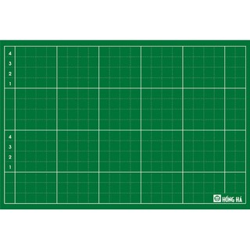

Slide 20


Slide 21


Slide 22


Slide 23
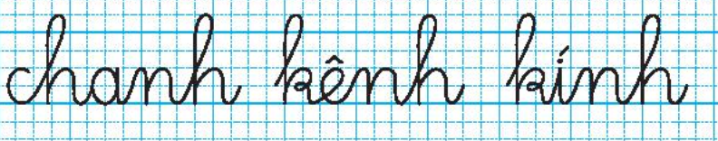

Slide 26






TẠM BIỆT HẸN GẶP LẠI Ở TIẾT HỌC SAU
GIẢI LAO

